Slide 1
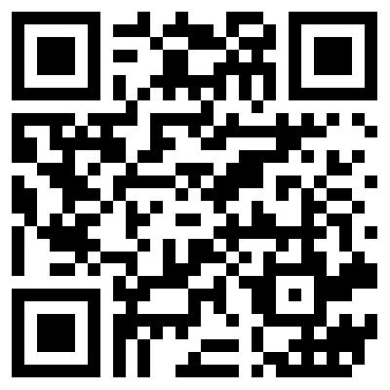
אלונים בימינו
מתוך עיתון הארץ, נעה שפיגל, אפריל 2016
לדברי אחד הפעילים במאבק, אורן אזארי, אין מחלוקת על כך שיש לצמצם את הסיכון לשריפות יער, אך יש דרכים פוגעניות פחות לעשות זאת.
במטה המאבק של מתנגדי הכריתה, המכונה "מצילים את יער טבעון", טוענים כי הכריתה תפגע במערכת האקולוגית, בצביון היישוב ובערכי טבע מוגנים, כמו אלוני תבור בני מאות שנים. לדברי תושבת נוספת, נליני לייכטר, הפעילים הציעו חלופה שמתבססת על חוות דעת של אקולוגים מומחים בתחום שריפות היער, ואולם במועצה לא אבו לשמוע. "יש לנו תחושה חזקה של כסת"ח, רצון של המועצה וכיבוי אש לבצע פעילות כלשהי לפני הקיץ". לדבריה, "ניתן ליצור אפקט של הגנה מפני שריפות במחיר שאינו כה הרסני". היא הוסיפה כי אם התוכנית תצא לפועל כפי שהיא מתוכננת עכשיו, "הריאה הירוקה תיפגע, זה ישפיע על הטמפרטורה ביישוב והכי חשוב — זיהום האוויר. זה הדבר היחידי שאיכשהו חוצץ בינינו לבין מפרץ חיפה".
ראש המועצה דוד אריאלי דחה את טענות הפעילים ואמר כי "עם כל הכבוד וההערכה לקבוצת 'מצילים את היער', אני מעדיף להקשיב לאנשים שלי ולא לאנשים שאין להם מומחיות. שיתוף ציבור זה לא לעשות 100 אחוז מה שהציבור רוצה אלא להקשיב לציבור". הוא ציין כי הוגשו כמה עררים על התוכנית שרובם נדחו, ונערכו שלוש פגישות פתוחות לציבור בנושא. "אנו הולכים בצורה מידתית ומרוככת עם ליווי של החברה להגנת הטבע ועם מפקח שהוא אגרונום והיה שנים ארוכות מנהל חזות היישוב, אדם מהירוק שבירוקים עם תפיסה ירוקה משמעותית", אמר.
לדבריו, "אני מכבד את התושבים שלי, הם רוצים להתאגד וזו זכותם, אבל אני לא מדבר עם אנשים שלא מבינים מה הם אומרים".
קראו עוד על המאבק בטבעון כאן:
קהלת רבא, פרשה ז', א'
"בשעה שברא הקב"ה את אדם הראשון, נטלוֹ והחזירוֹ על כל אילני גן עדן ואמר לו: ראה מעשי כמה נאים ומשובחין הן וכל מה שבראתי בשבילך בראתי; תן דעתך שלא תקלקל ותחריב את עולמי, שאם קלקלת, אין מי שיתקן אחריך".
רקע: בשנים האחרונות נאבקים תושבי טבעון נגד תוכנית כריתה נרחבת של עצים בחורש המקיף את הישוב, שנועדה להגן מפני שריפות. דו"ח מבקר המדינה קבע כי יש ליצור חיץ בין הבתים ליער, אולם המוחים טוענים שהפגיעה מוגזמת ותזיק לערכי טבע ולצביון היישוב.
בדף לימוד זה נדון במאבקם של תושבי טבעון, ובמימדים השונים בהם אנו חשים אחריות למרחב שאנחנו פועלים בו כמתנדבים בארגון "השומר החדש".
שאלות לעיון והעמקה:
לאיזה קלקול לדעתכם מתייחס המקור מקהלת רבא?
תושבי טבעון מצדדים בטיעונים אקולוגיים ובטיעונים של איכות חיים, ואילו ראש המועצה מונע משיקולים בטיחותיים ומקצועיים. דונו בשיקולים אלה וחוו את דעתכם/ן עליהם.
תושבי טבעון משקיעים משאבים רבים במאבק אידיאולוגי. באילו מאבקים אתם/ן מעורבות/ים?
באילו מישורים אתם מרגישים אחריות לאזור בו אתם שומרים?

